Slide 1
Openclassrooms
Développeur Front-End
Douzième Soutenance

Slide 2
Les livrables du projet
Utilisez une API pour un compte utilisateur bancaire avec React

Slide 3

Argent Bank
Argent Bank est une nouvelle banque qui tente de percer dans le secteur et a besoin d'aide pour mettre en place son application. Le contrat en deux parties est décomposé en plusieurs phases.
Objectifs :
Phase un:
Créer l’application web complète et responsive avec React pour la page d'accueil, la page de connexion et la page de profil.
Utiliser Redux pour gérer le state de l'ensemble de l'application.
L'utilisateur peut visiter la page d'accueil.
L'utilisateur peut se connecter au système.
L'utilisateur peut se déconnecter du système.
L'utilisateur ne peut voir les informations relatives à son propre profil qu'après s'être connecté avec succès.
L'utilisateur peut modifier le profil et conserver les données dans la base de données.
Phase deux: Transactions.
Visualiser toutes leurs transactions pour le mois en cours.
Afficher les détails d'une transaction dans une autre vue.
Ajouter, modifier ou supprimer des informations sur les transactions.
Réfléchissez à la manière dont les API doivent être modélisées en back-end.
Fournissez un document décrivant les API de transaction proposées, en suivant les directives Swagger.
Les éléments clés à spécifier pour chaque point de terminaison de l'API sont les suivants :
La méthode HTTP (par exemple, GET, POST, etc.)
La route (par exemple, /store/inventory)
La description de ce à quoi correspond le point de terminaison.
Les paramètres possibles pour tenir compte des différents scénarios.
Les différentes réponses avec les codes de réponse correspondant.

Slide 4

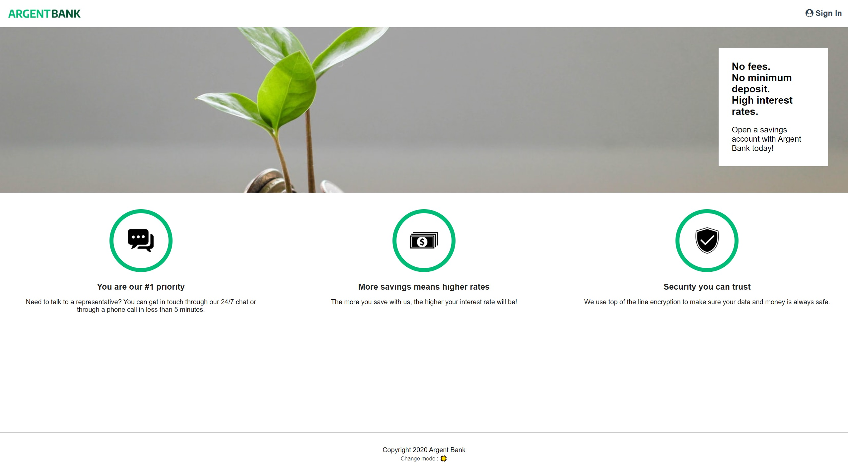
Argent Bank - La mise en page – Page d'accueil
Composant Header
Pages :
WelcomePage
SignIn
User
Error
Composants:
Header
Hero
Feature
Footer
Composant Hero
Composant Feature
Composant Footer
Point de départ : Créer l'application web responsive complète avec React pour la page d'accueil, la page de connexion et la page de profil en utilisant le HTML statique et le CSS fournis.
Notes:
J'ai commencé par découper la maquette en sections/composants

Slide 5
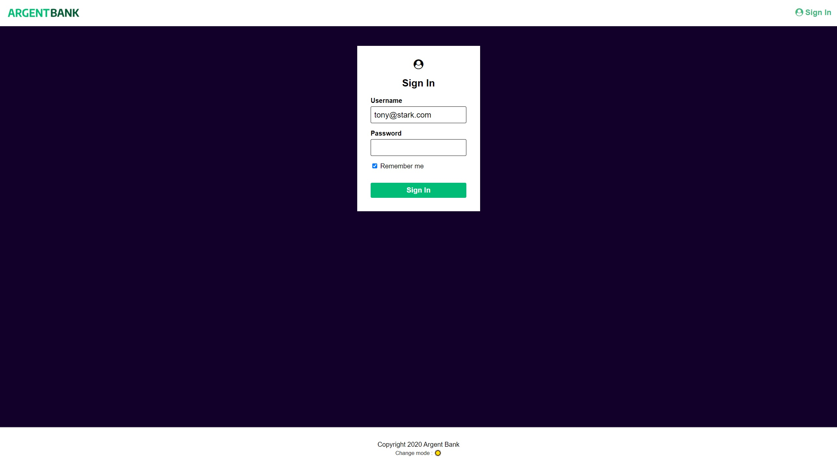
Argent Bank - La mise en page - Page de connexion
Composant Header
Pages :
WelcomePage
SignIn
User
Error
Composants:
Header
SignIn
Footer
Les erreurs possibles:
Error: User not found!
Error: Password is invalid
There is a Network Error !
Composant SignIn
Composant Footer
End point: http://localhost:3001/api/v1/user/login (payload (body): email, password)

Slide 6
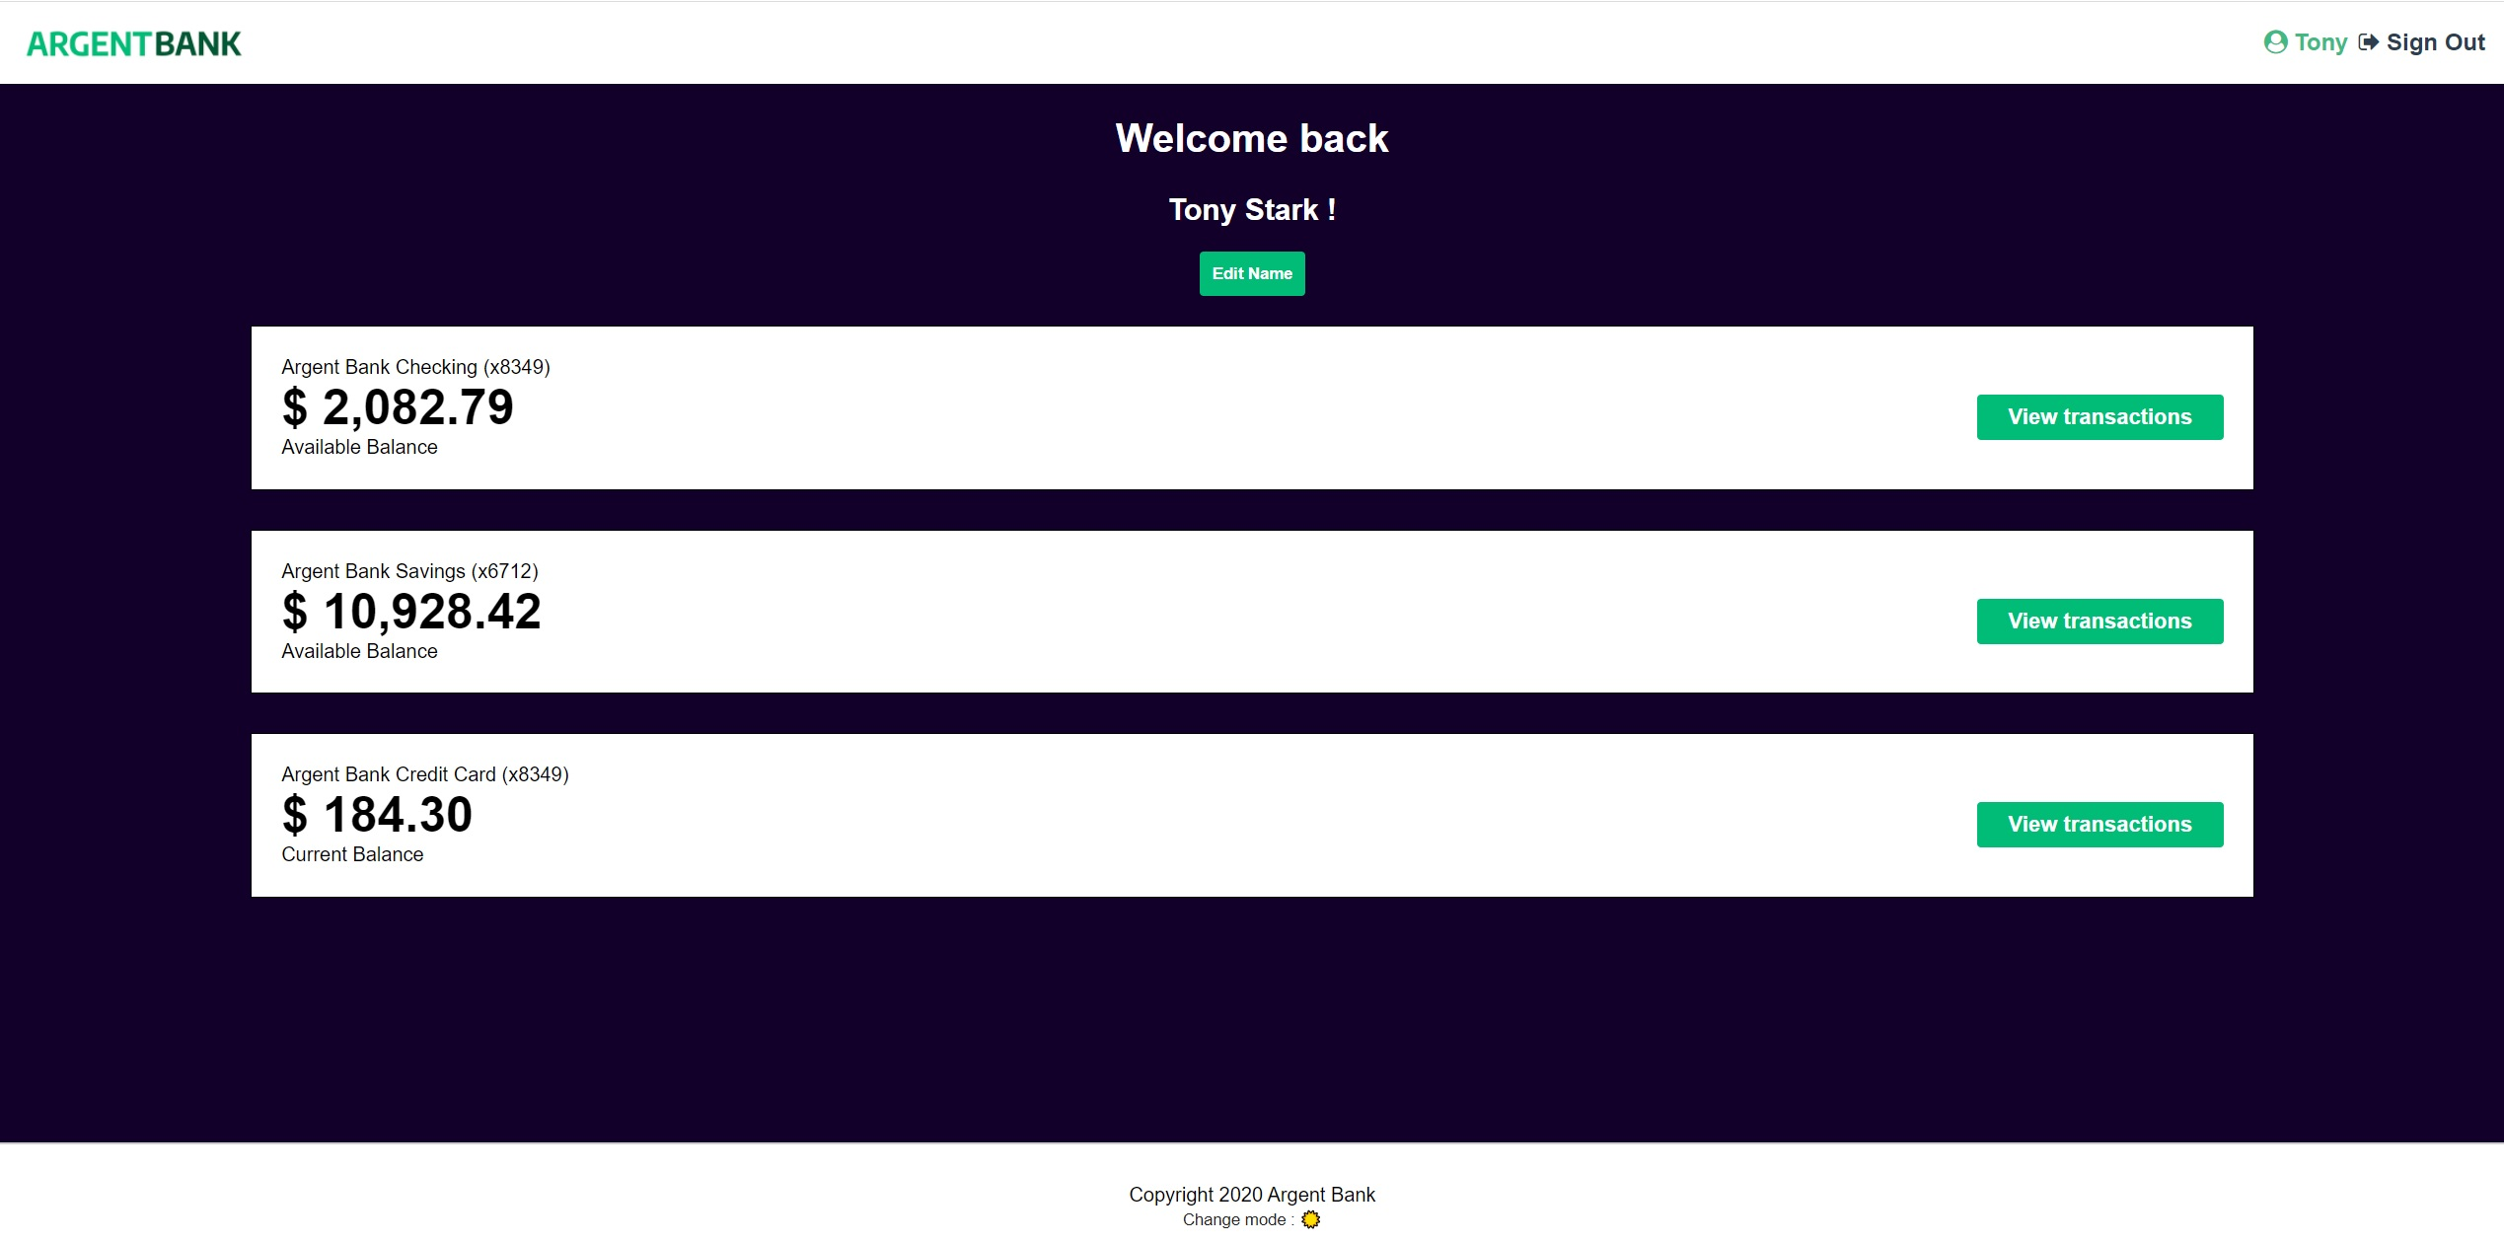
Argent Bank - La mise en page - Page de profil
Composant Header
Composant User
Pages :
WelcomePage
SignIn
User
Error
Composants:
Header
User (profil)
Transactions
Footer
Les erreurs possibles:
Something went wrong, Please try again later...
Composant Transactions
Composant Footer
End point http://localhost:3001/api/v1/user/profile (Authorization (header): Bearer JWT token)

Slide 7
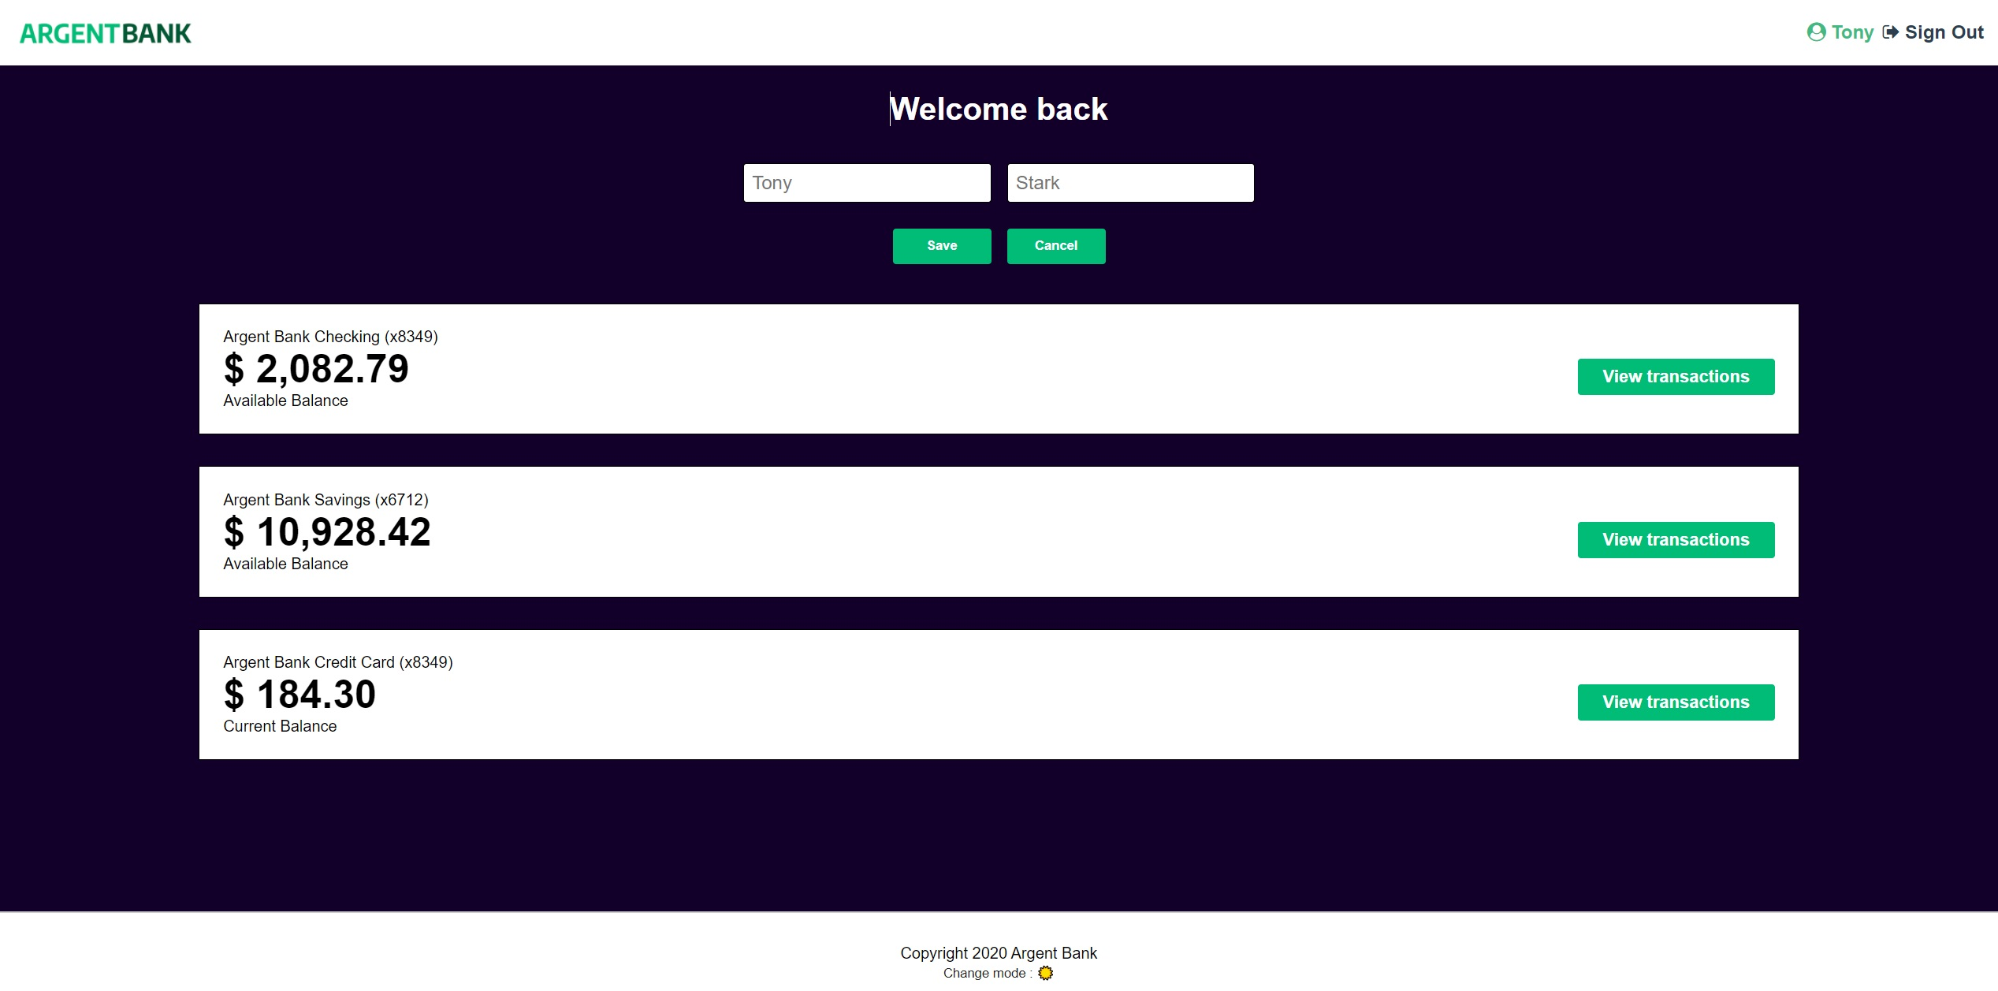
Argent Bank - La mise en page - Modifier le profil
Composant Header
Composant User
Pages :
WelcomePage
SignIn
User
Error
Composants:
Header
User (profil)
Transactions
Footer
Les erreurs possibles:
Sorry there was a problem updating your details, please try again later...
Composant Transactions
Composant Footer
End point http://localhost:3001/api/v1/user/profile (Authorization (header): Bearer JWT token; payload (body): firstName, lastName)

Slide 8

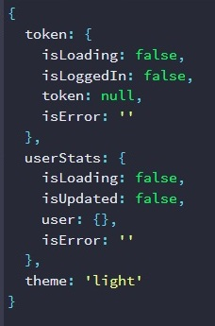
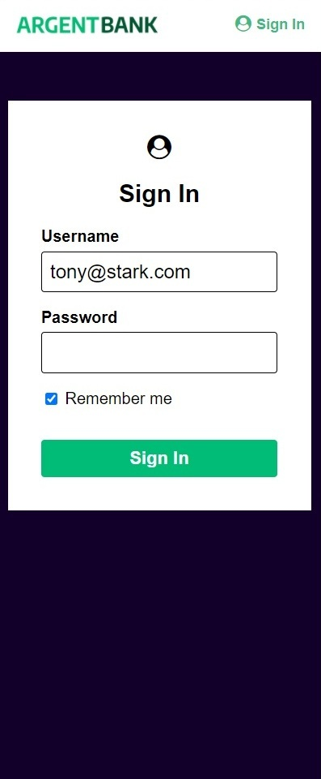

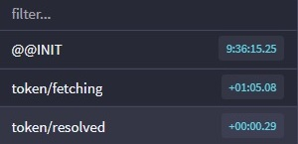
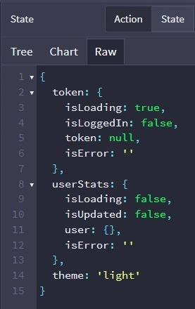
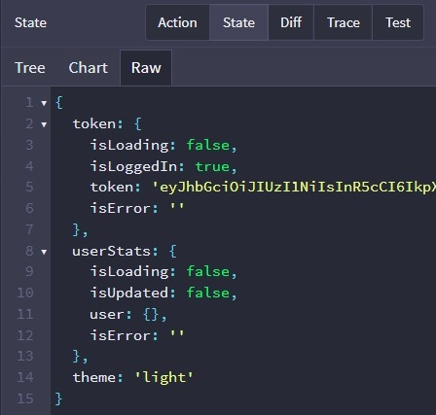
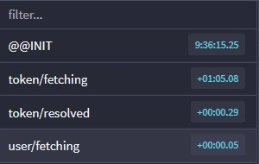
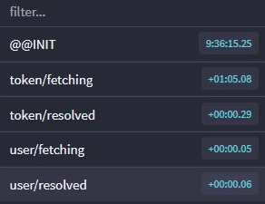
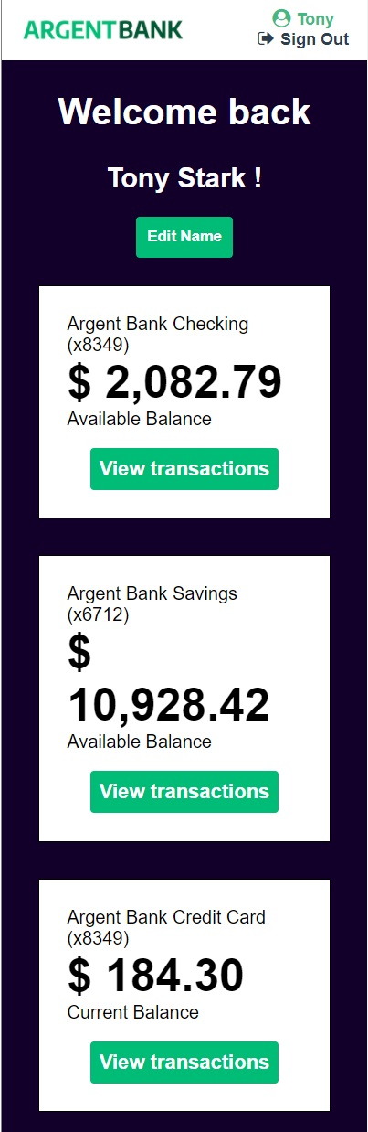
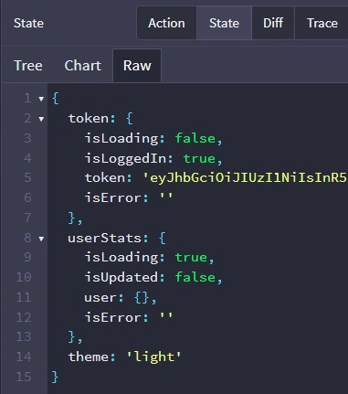
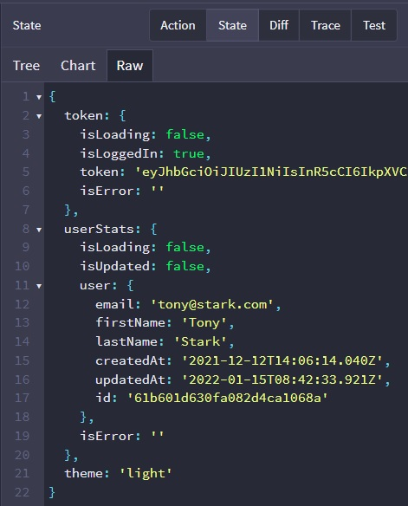
Argent Bank - Redux - Connexion
Initial state
Pour obtenir le token d'authentification :End point: http://localhost:3001/api/v1/user/login (payload (body): email, password)
Pour obtenir le profil de l'utilisateur : End point http://localhost:3001/api/v1/user/profile (Authorization (header): Bearer JWT token)
Notes:
store.dispatch to send actions from components.
UseSelector to extract pieces of state and update the component in case of state change.
To interact with an API in Redux, one uses a state which contains an isLoading property to follow the state of the request.
one uses actions to follow the evolution of the request and update the state.
When the request is sent, we store.dispatch the fetching action.
If the request succeeds, we store.dispatch the resolved action with the data in payload.
If the request fails, we store.dispatch the rejected action with the error in payload.
To access the Redux store from a component, we use the useStore hook.
When the user component renders, the useEffect calls the fetchUser function with the token from redux (held in the token slice).
The fetchUser function makes a store.dispatch(fetching) with sets isLoading to true & waits for a response….
If the redux indicates the user isLoggedIn (received from redux (token slice) then the page displays if….
the fetchUser request resolves, which then makes a store.dispatch(resolved(user)), which sets isLoading false & the user profile is stored in redux (user slice) & the data is displayed. otherwise an error displayed.
Used post method with axios to the end point http://localhost:3001/api/v1/user/profile & Bearer JWT token for authentication to get the user profile

Slide 9
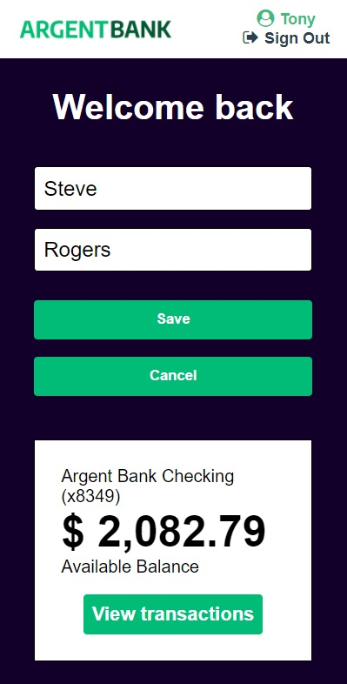
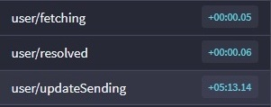
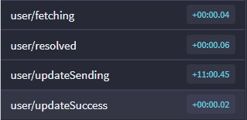
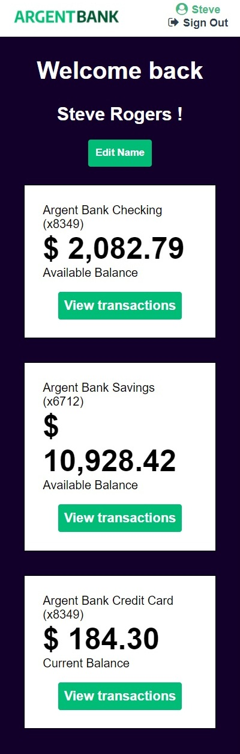
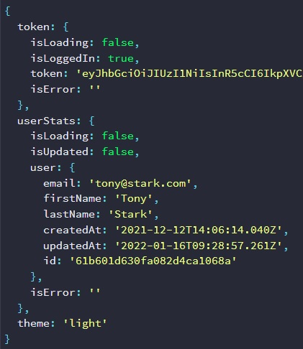
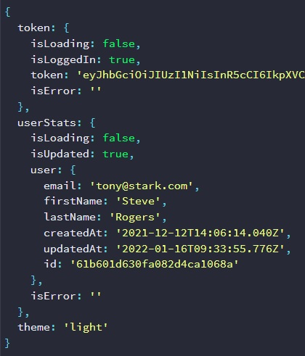
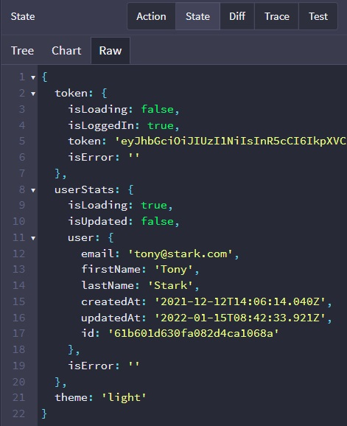
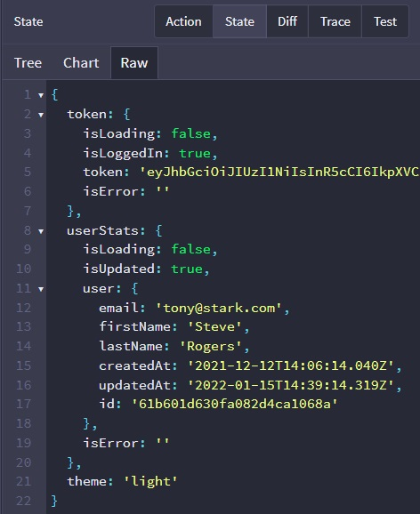
Argent Bank - Redux - Modifier le profil
Avant
Après
Pour modifier le profil de l'utilisateur : End point http://localhost:3001/api/v1/user/profile (Authorization (header): Bearer JWT token; payload (body): firstName, lastName)
Notes:
I stored the new first & lastname in local state then on handlesubmit the request is sent, we store.dispatch the updateSending action. which sets isLoading to true & then waits for a response. I used the put method with axios to the end point http://localhost:3001/api/v1/user/profile with the new user (name) as the payload in the body & the jwt token for authentication in the header.
If the request succeeds, we store.dispatch the updateSuccess action with the user in payload. Which stores the user’s updated name in the store & sets isLoading to false. This causes the new profile name to be rendered.
Otherwise, If the request fails, we store.dispatch the updateFail action which then displays an update failed error message instead

Slide 10
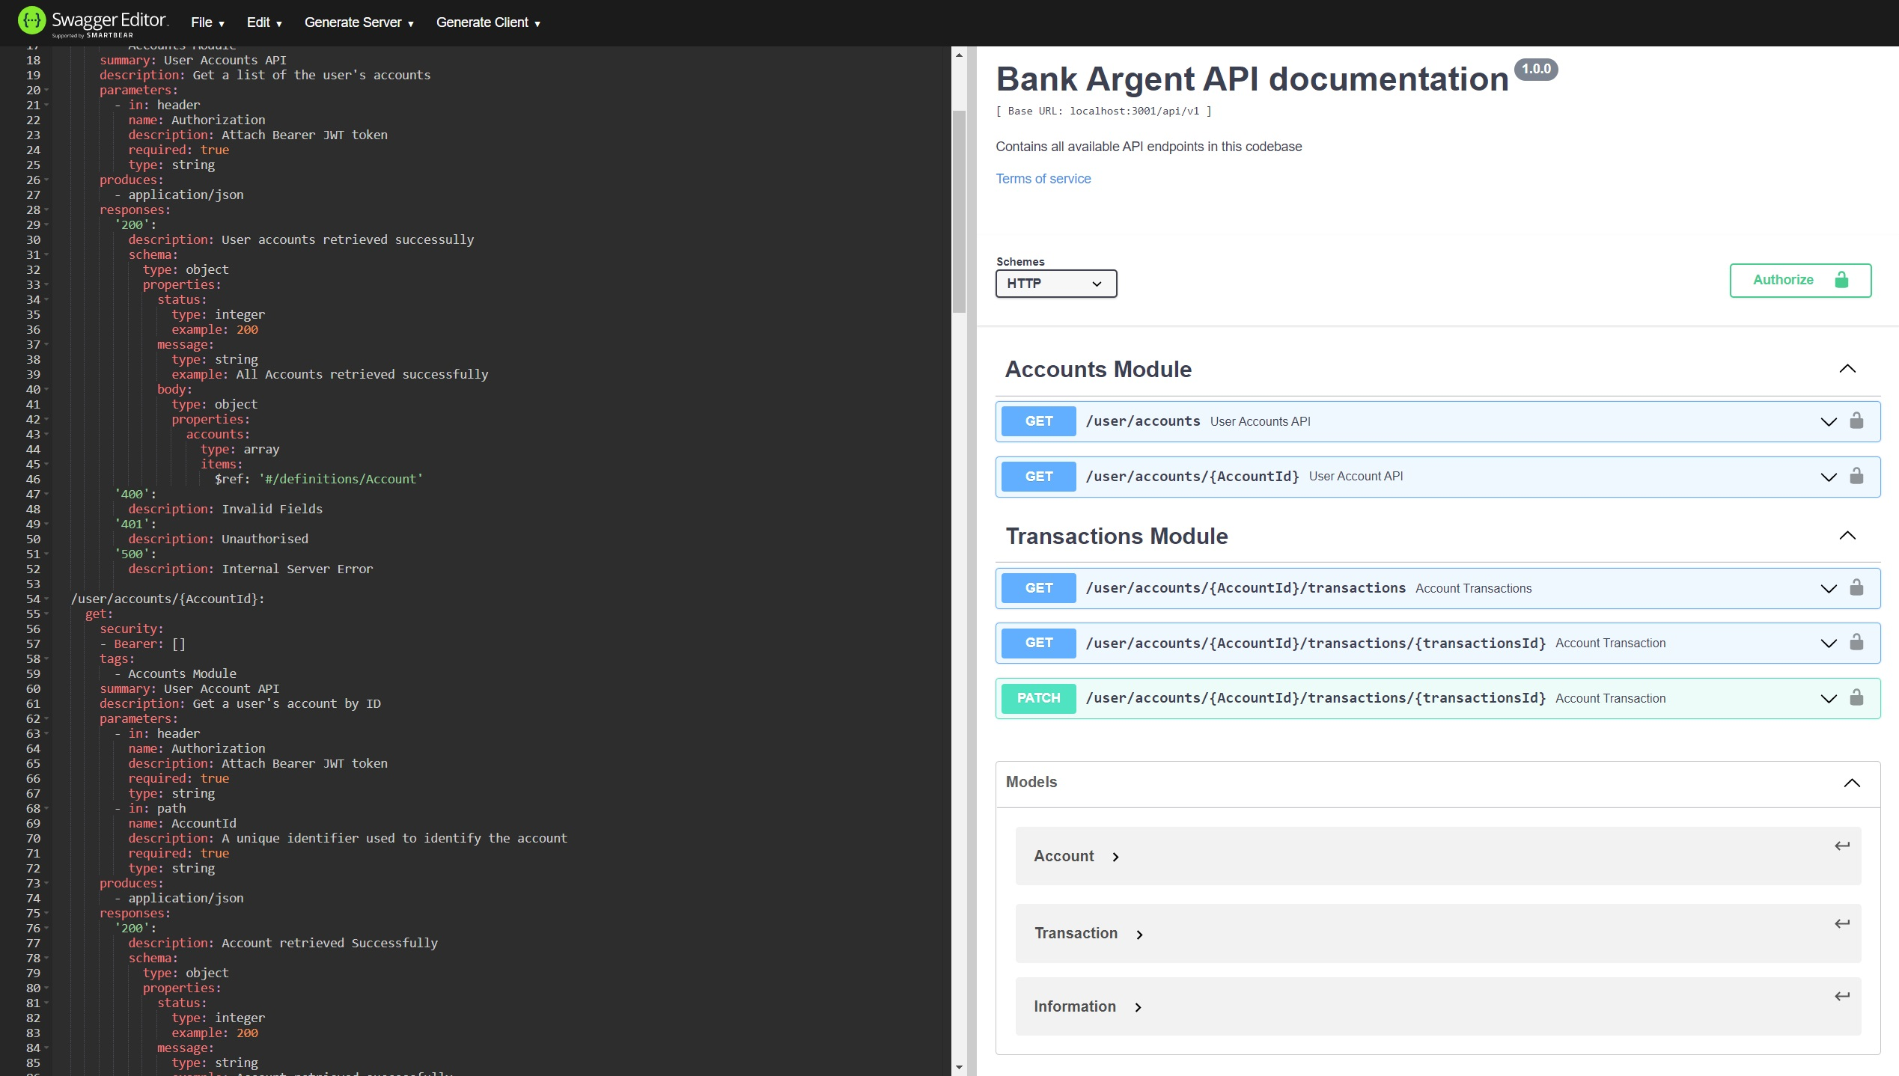
Phase deux: Transactions - Swagger
Notes:
The GET and POST are two different types of HTTP requests.
GET is used for viewing something, without changing it,
while POST is used for changing something.
For example, a search page should use GET to get data while a form that changes your password should use POST .
Les requêtes GET et POST sont deux types différents de requêtes HTTP.
GET est utilisé pour visualiser quelque chose, sans le modifier,
tandis que POST est utilisé pour modifier quelque chose.
Par exemple, une page de recherche doit utiliser GET pour obtenir des données, tandis qu'un formulaire permettant de modifier votre mot de passe doit utiliser POST .

Slide 11
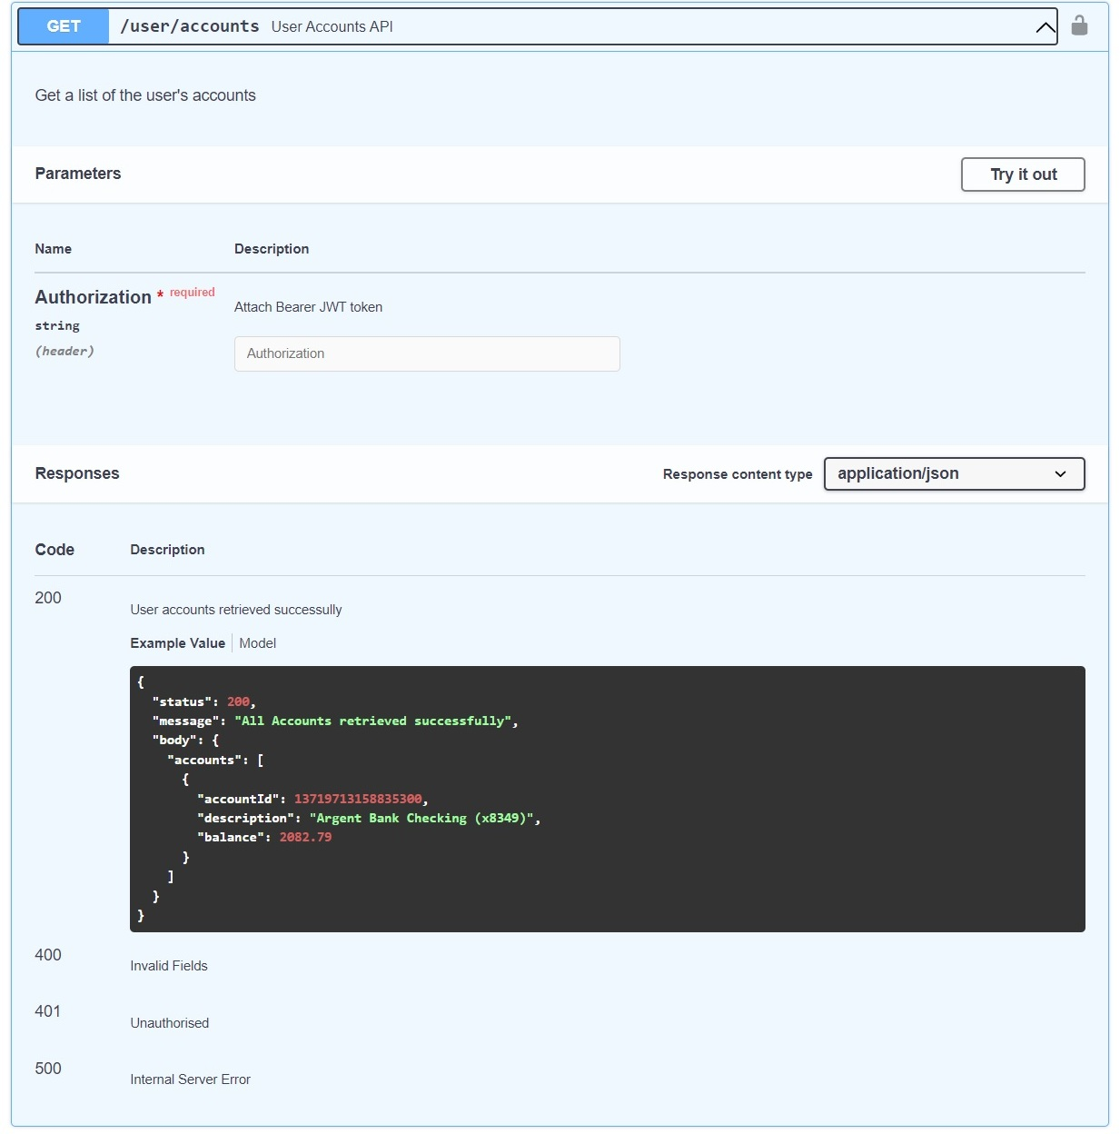
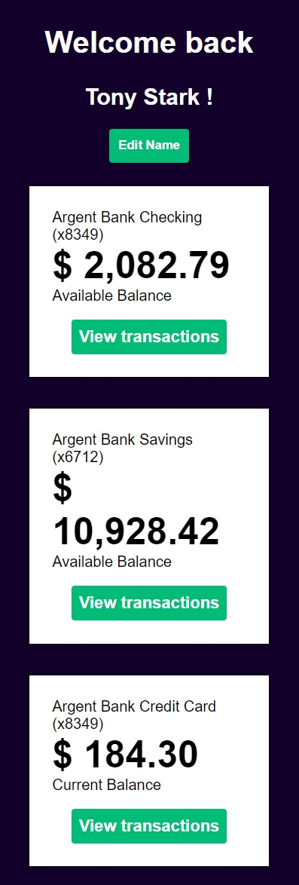
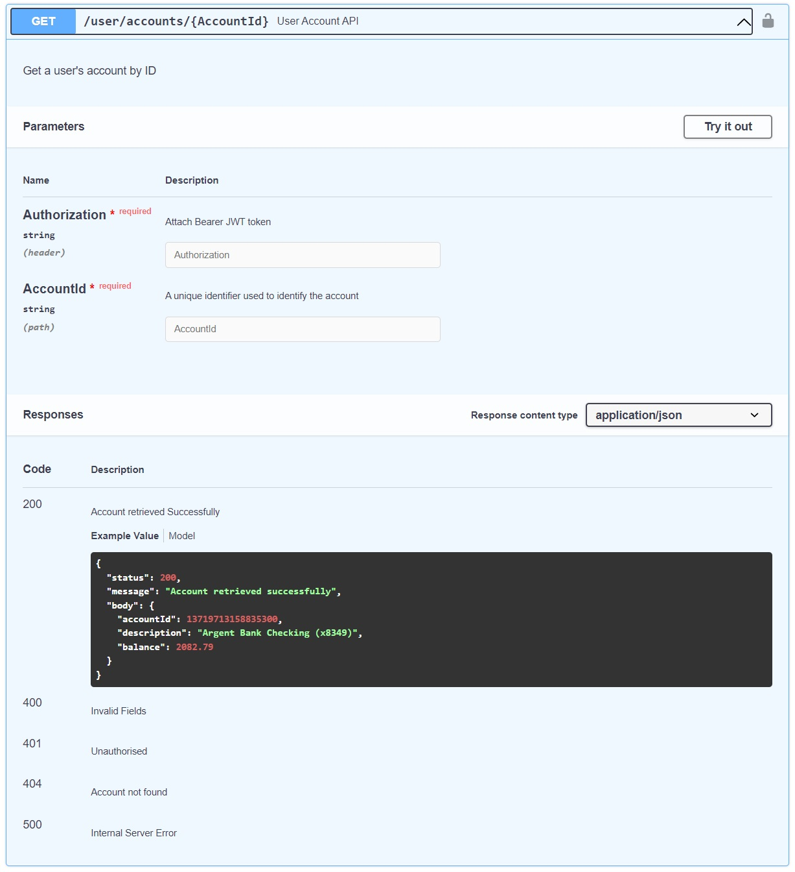
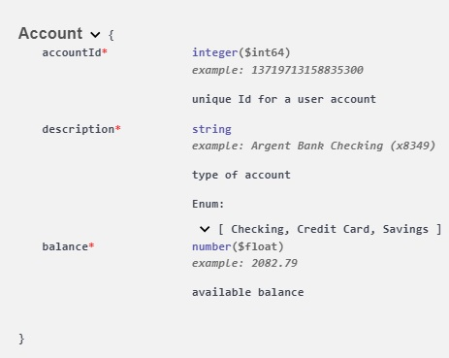
Argent Bank - Accounts Module
Récupérer tous les comptes:
Récupérer un seul compte:
Account:
accountId
description
Checking
Savings
Credit Card
balance
Compte :
accountId
description
Chèque
Epargne
Carte de crédit
solde
Checking
Savings
Credit Card
Récupérer tous les comptes: End-point: /user/accounts
Récupérer un seul compte: End-point: /user/accounts/{AccountId}
Notes:
Récupérer tous les comptes : méthode: Get: (Authorization (header): Bearer JWT token)
Récupérer un seul compte: méthode: Get: (Authorization (header): Bearer JWT token, & (path): AccountID)
On obtiens l’AccountID à partir du chemin (path)

Slide 12
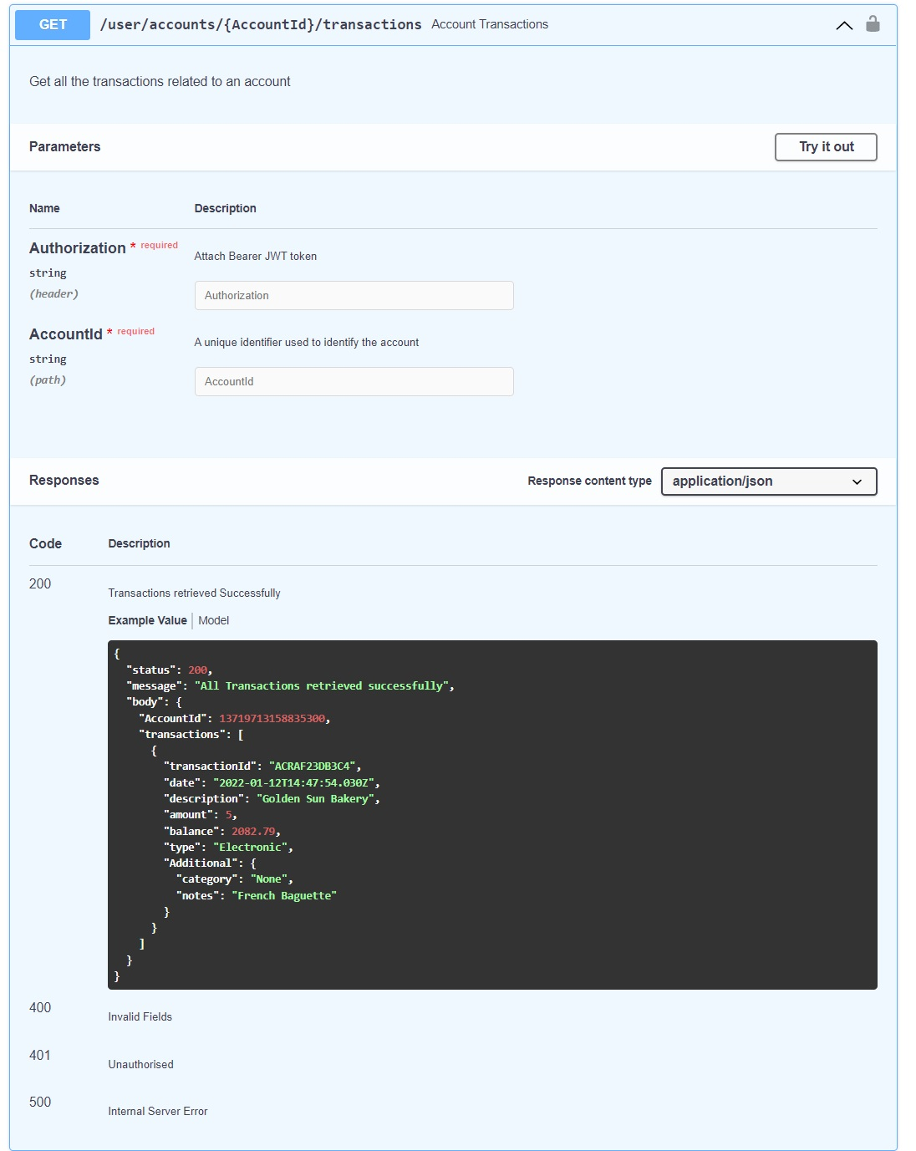
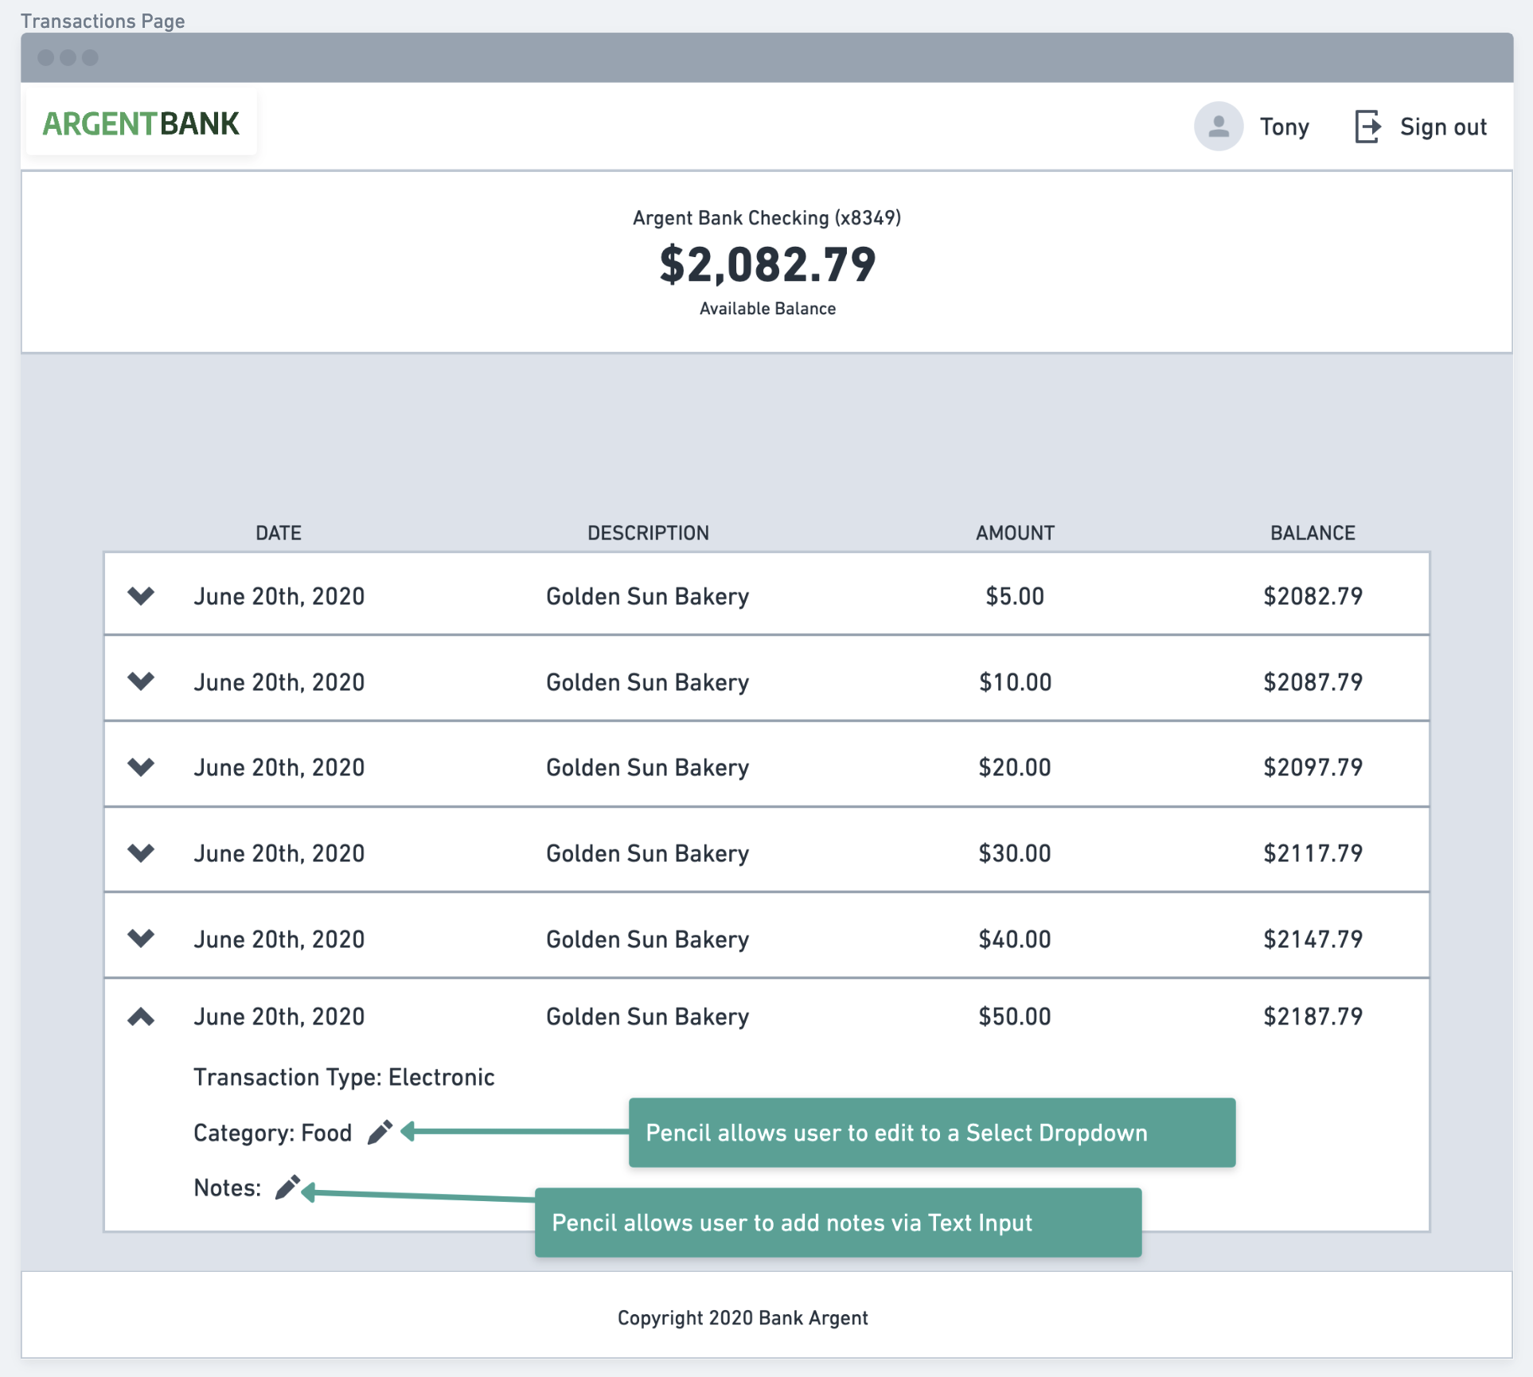
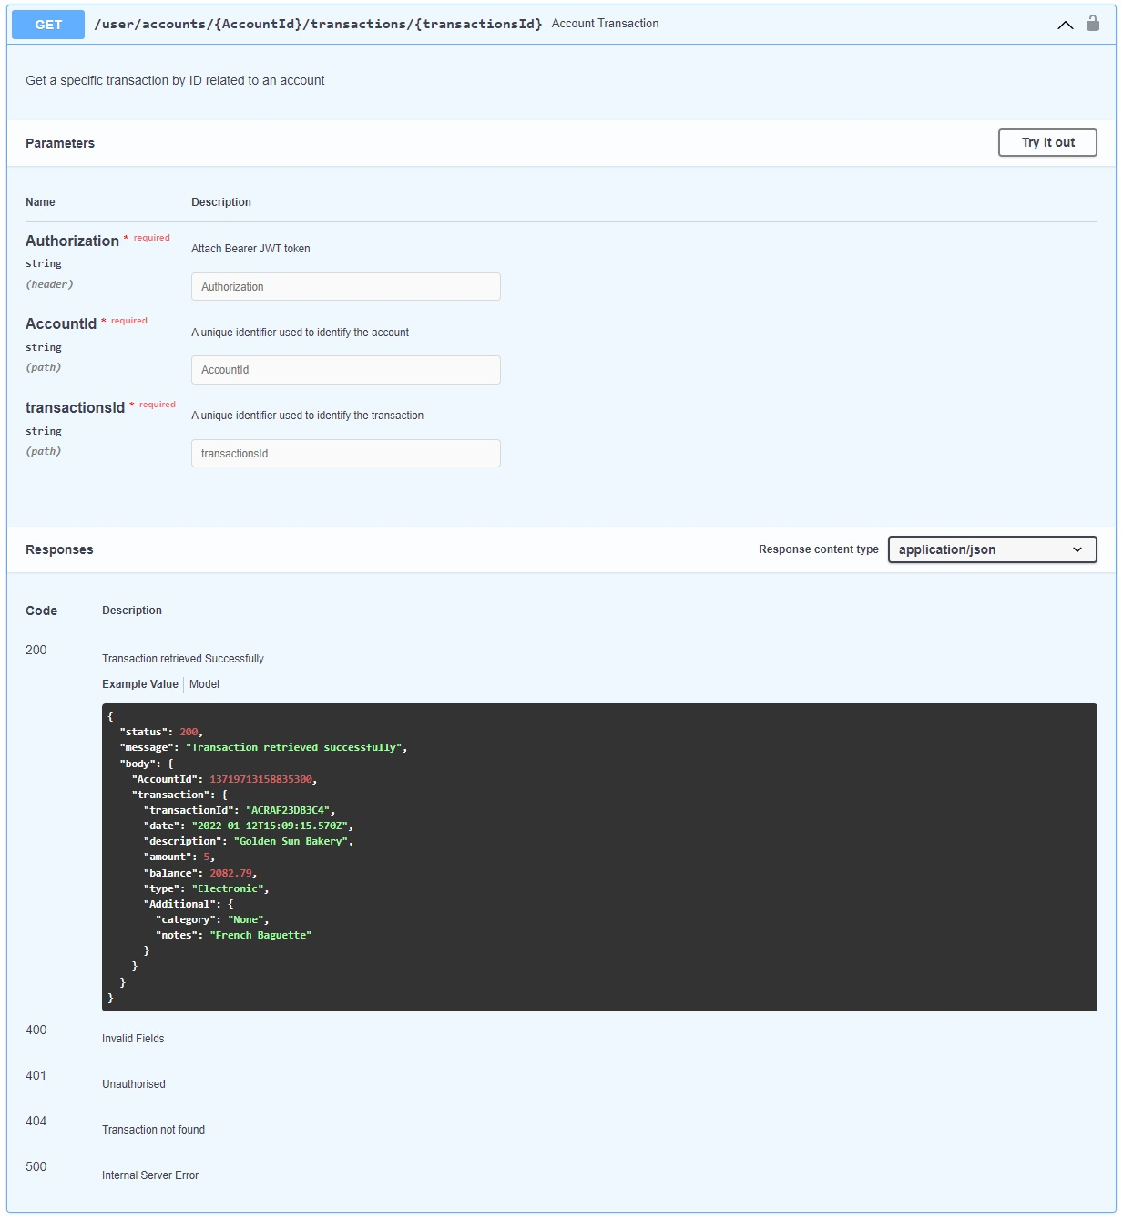
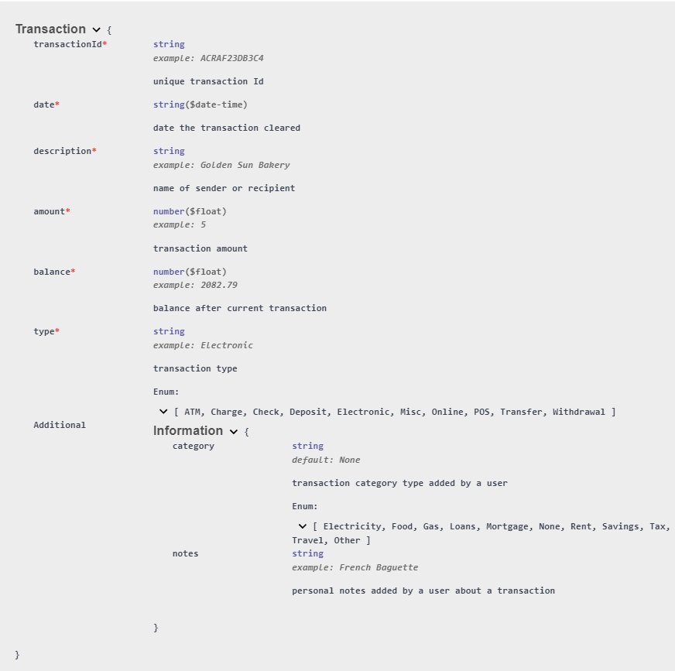
Argent Bank – Transactions Module
Récupérer toutes les transactions
Récupérer une seule transaction
Transaction:
transactionId
date
description
Name of recipient or sender
amount
balance
type
Check, Deposit, Electronic, Online, Transfer, Withdrawal…
additional
category
Electricity, Gas, Mortgage, None…
notes
Transaction:
transactionId
date
description
nom du destinataire ou de l'expéditeur
montant
solde
type
Chèque, Dépôt, Électronique, En ligne, Transfert, Retrait...
supplémentaire
catégorie
notes
Authorization: Bearer JWT token
Récupérer toutes les transactions d'un compte: End-point: /user/accounts/{AccountId}/transactions
Récupérer une seule transaction pour un compte: End-point: /user/accounts/{AccountId}/transactions/{transactionId}
Notes:
Récupérer toutes les transactions d'un compte: méthode: Get: (Authorization (header): Bearer JWT token, & (path): AccountID)
Récupérer une seule transaction pour un compte: méthode: Get: (Authorization (header): Bearer JWT token, & (path): AccountID & TransactionID)
On obtiens l’AccountID et la TransactionID à partir du chemin (path)

Slide 13
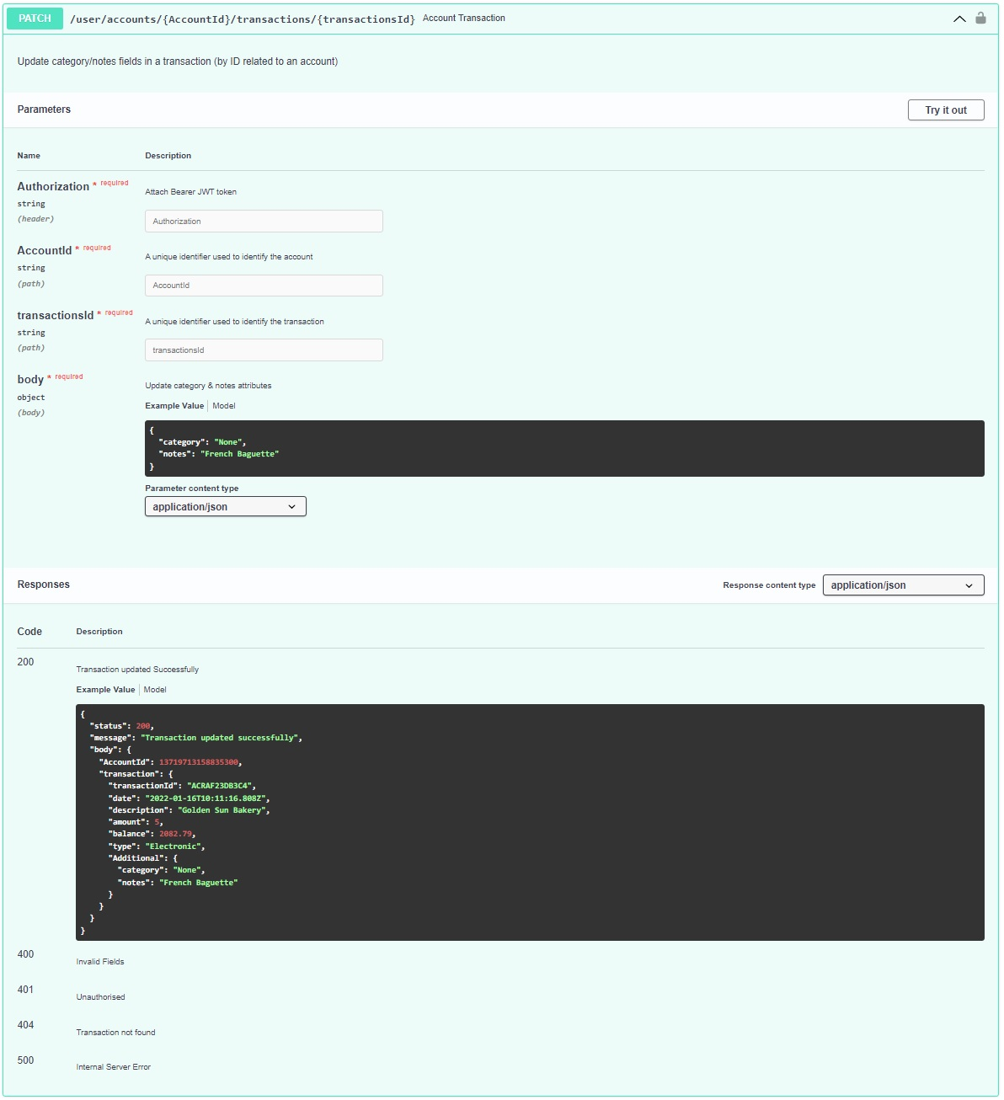
Argent Bank – Transactions Module
Modifier une seule transaction
Transaction:
transactionId
date
description
name of recipient or sender
amount
balance
type
Check, Deposit, Electronic, Online, Transfer, Withdrawal…
additional
category
Electricity, Gas, Mortgage, None…
notes
Transaction:
transactionId
date
description
nom du destinataire ou de l'expéditeur
montant
solde
type
Chèque, Dépôt, Électronique, En ligne, Transfert, Retrait...
supplémentaire
catégorie
notes
Modifier une seule transaction pour un compte: End-point: /user/accounts/{AccountId}/transactions/{transactionId}
Notes:
Modifier une seule transaction pour un compte: méthode: Patch: (Authorization (header): Bearer JWT token, & (path): AccountID & transactionID)
On obtiens l’AccountID et la TransactionID à partir du chemin (path) et payload (body): category et notes

Slide 14
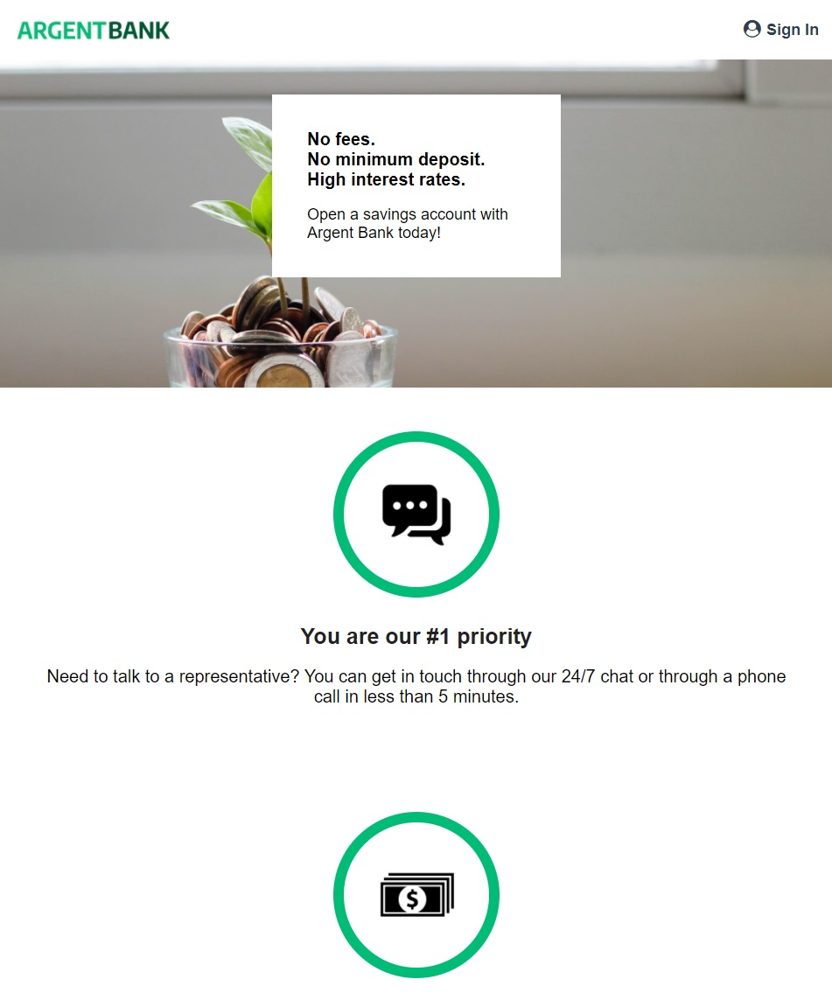
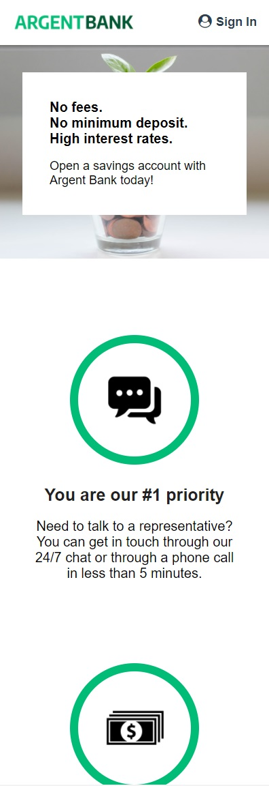
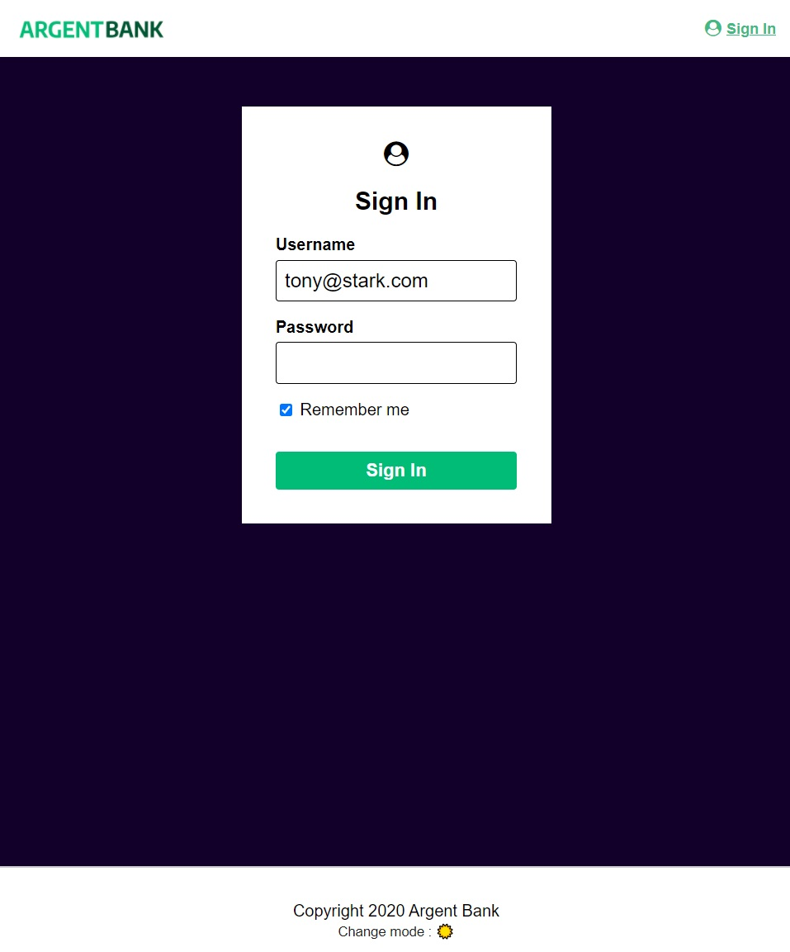
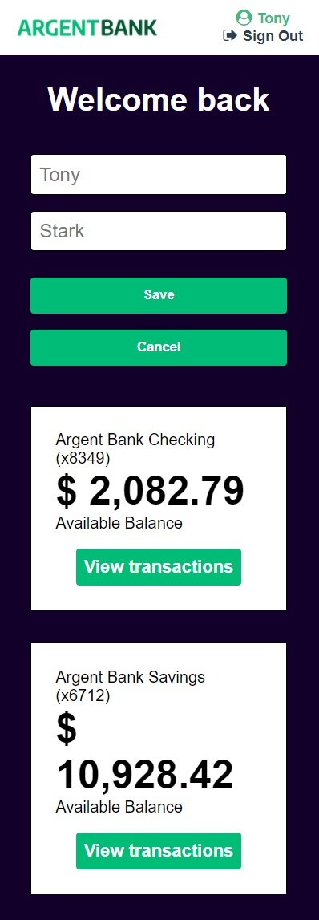
Responsive design :
Le site est adapté aux desktops, aux tablettes et aux mobiles : Démonstration en direct.
Le Portable
La Tablette
Le Mobile

Slide 15

Hello!
Je suis Mark Stevens
Vous pouvez me contacter à : @markste01911962 markspstevens@yahoo.co.uk

Slide 16
Argent Bank - Redux - Page des comptes
End point: et Bearer JWT token
Notes:
When the user component renders, the useEffect calls the fetchUser function with the token from redux (held in the token slice).
The fetchUser function makes a dispatch(fetching) with sets isLoading to true & waits for a response….
If the redux indicates the user isLoggedIn (received from redux (token slice) then the page displays if….
the fetchUser request resolves, which then makes a dispatch(resolved(user)), which sets isLoading false & the user profile is stored in redux (user slice) & the data is displayed. otherwise an error displayed.
Used post method with axios to the end point http://localhost:3001/api/v1/user/profile & Bearer JWT token for authentication to get the user profile

Slide 17
Argent Bank - La mise en page - S'authentifier
Composant Header
Pages :
WelcomePage
SignIn
User
Error
Composants:
Header
SignIn
Footer
Les erreurs possibles:
Error: User not found!
Error: Password is invalid
There is a Network Error !
Composant SignIn
Composant Footer
End point: http://localhost:3001/api/v1/user/login
Notes:
J'ai commencé par découper la maquette en sections/composants
UseDispatch to send actions from components.
UseSelector to extract pieces of state and update the component in case of state change.
I stored the username & password in local state then on handlesubmit call the fetchtoken function.
The fetchToken function makes a dispatch(fetching) which sets isLoading to true & waits for a response.
If the response is resolved, it makes a dispatch(resolved(token)), which sets isLoggedIn to true/ isLoading to false & stores the token in redux (token slice) .
Thus the signin component redirects to the user page
I used the post method with axios to the end point http://localhost:3001/api/v1/user/login with email, password as the payload in the body to get the token for authentication.

Slide 18
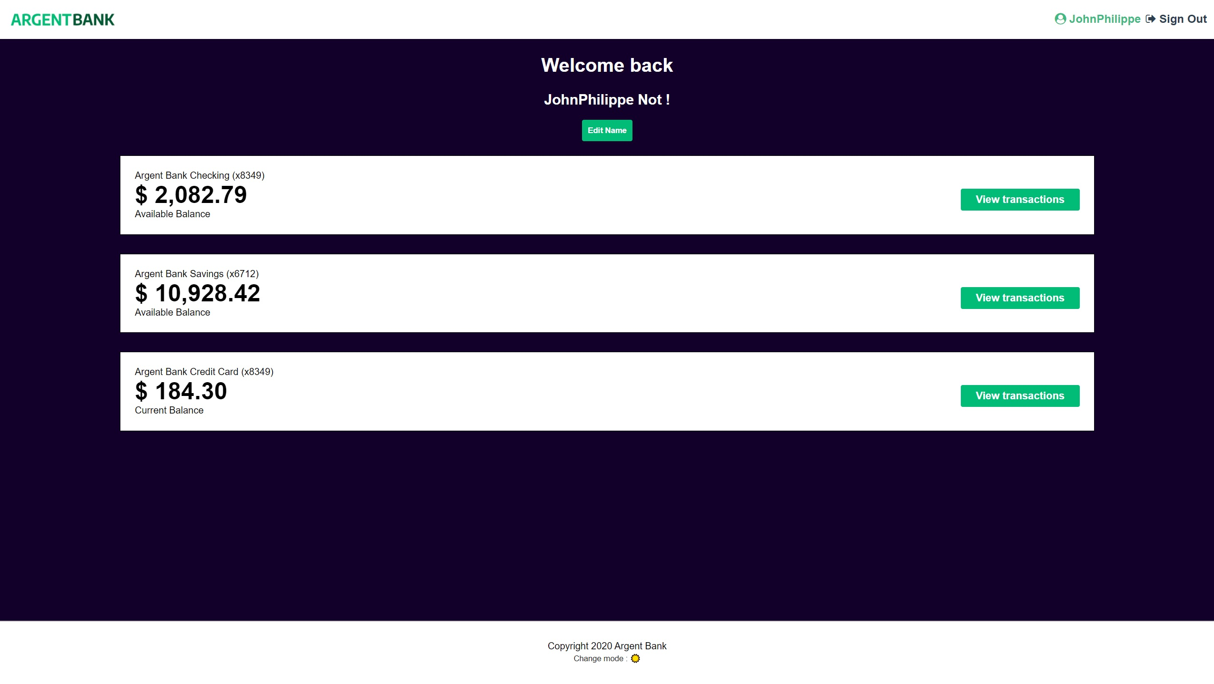
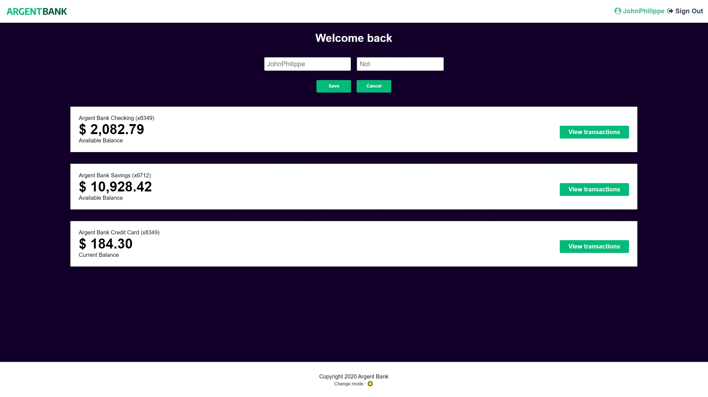
Argent Bank - La mise en page - Page des comptes
Composant Header
Composant User
Pages :
WelcomePage
SignIn
User
Error
Composants:
Header
User (profil)
Transactions
Footer
Composant Transactions
Composant Footer
End point: http://localhost:3001/api/v1/user/profile et Bearer JWT token
Notes:
J'ai commencé par découper la maquette en sections/composants
When the user component renders, the useEffect calls the fetchUser function with the token from redux (held in the token slice).
The fetchUser function makes a dispatch(fetching) with sets isLoading to true & waits for a response….
If the redux indicates the user isLoggedIn (received from redux (token slice) then the page displays if….
the fetchUser request resolves, which then makes a dispatch(resolved(user)), which sets isLoading false & the user profile is stored in redux (user slice) & the data is displayed. otherwise an error displayed.
Used post method with axios to the end point http://localhost:3001/api/v1/user/profile & Bearer JWT token for authentication to get the user profile

Slide 19

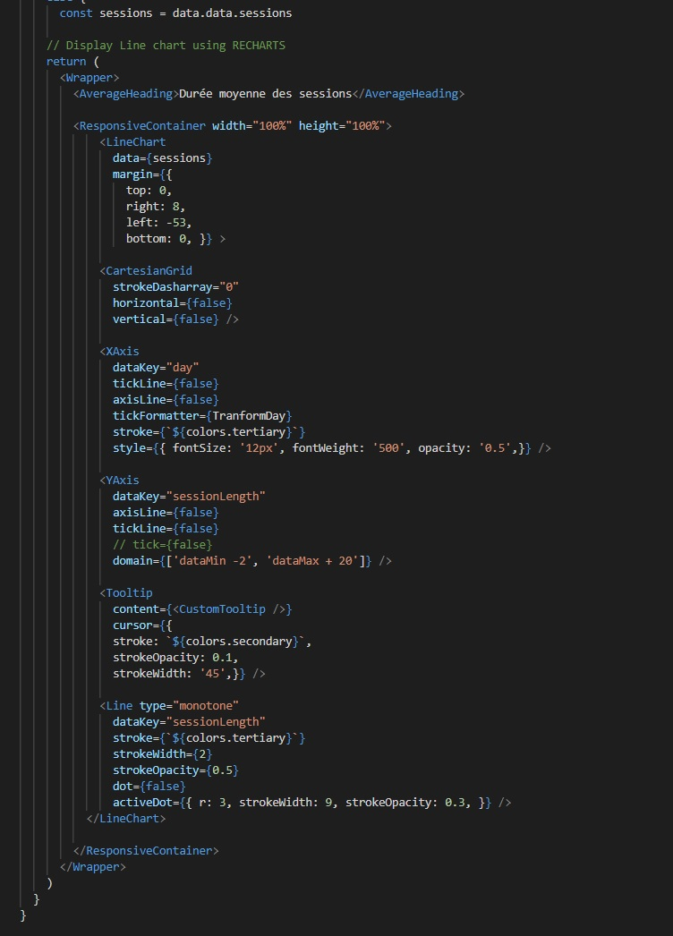

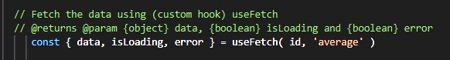
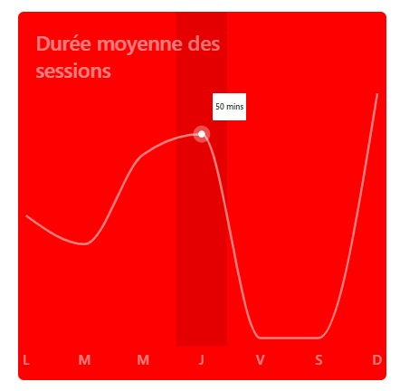
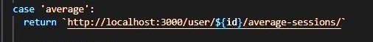
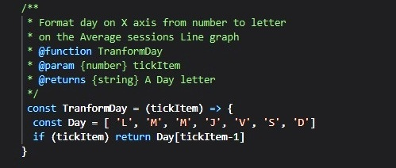
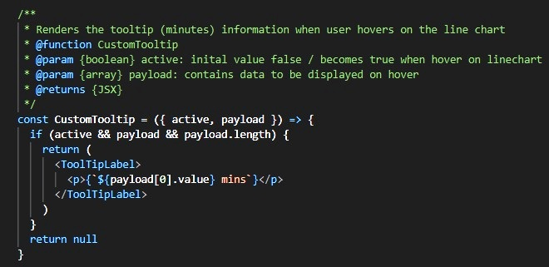
La durée moyenne des sessions (Line Chart).
En tant qu’utilisateur, je veux voir ma durée moyenne des sessions sous la forme d’un Line Chart. Un tooltip apparaît au survol
Composant Average
La durée moyenne de l'utilisateur
On utilise un « Line Chart » pour afficher les données,
une fonction pour formater le jour (le jour 1 est lundi, le jour 2 est mardi, etc. ) et une fonction « customtooltip » qui prend le « payload » comme paramètre
Notes:
Un graphique linéaire
On obtiens les données comme expliqué ci-dessus.
On utilise un « Line Chart » pour afficher les données
J'utilise une fonction pour formater le jour
& une fonction « customtooltip » qui prend le « payload » comme paramètre, qui est le valeur de données (la durée de la session en minutes ). Renvoie l'étiquette stylisée à l'aide de CSS

Slide 20
Credits
Special thanks to all people who made and shared these awesome resources for free:
Presentation template designed by powerpointify.com
Photographs by unsplash.com

Slide 21

Recommandations
N’utilise pas de framework ou pré-compilateur CSS pour ce projet.
Utilisez Visual Studio Code.
Intégrez les icônes Font Awesome en HTML ou CSS.
Utilisez Flexbox.
Le code ne doit contenir aucune erreur ni alerte au validateur W3C HTML et CSS.
Le site doit être compatible avec les dernières versions de Chrome et de Firefox.
Versionnez le code avec Git dès les premières lignes de code.

Slide 22
Presentation design
This presentation uses the following typographies and colors:
Free Fonts used:
https://www.fontsquirrel.com/fonts/abhaya-libre
Colors used:

